Slide 1
ELEMENTOS DEL DOCUMENTO PARA SPONSOR

Slide 2
Título del proyecto
Fecha / número de revisión
Identificación del beneficio del proyecto
Lista de documentos/productos esperados
Identificación de medidas claves de éxito
Prioridad en relación a otros proyectos
Fechas de inicio y fin y momentos clave
Administrador y miembros
Firma

Slide 3
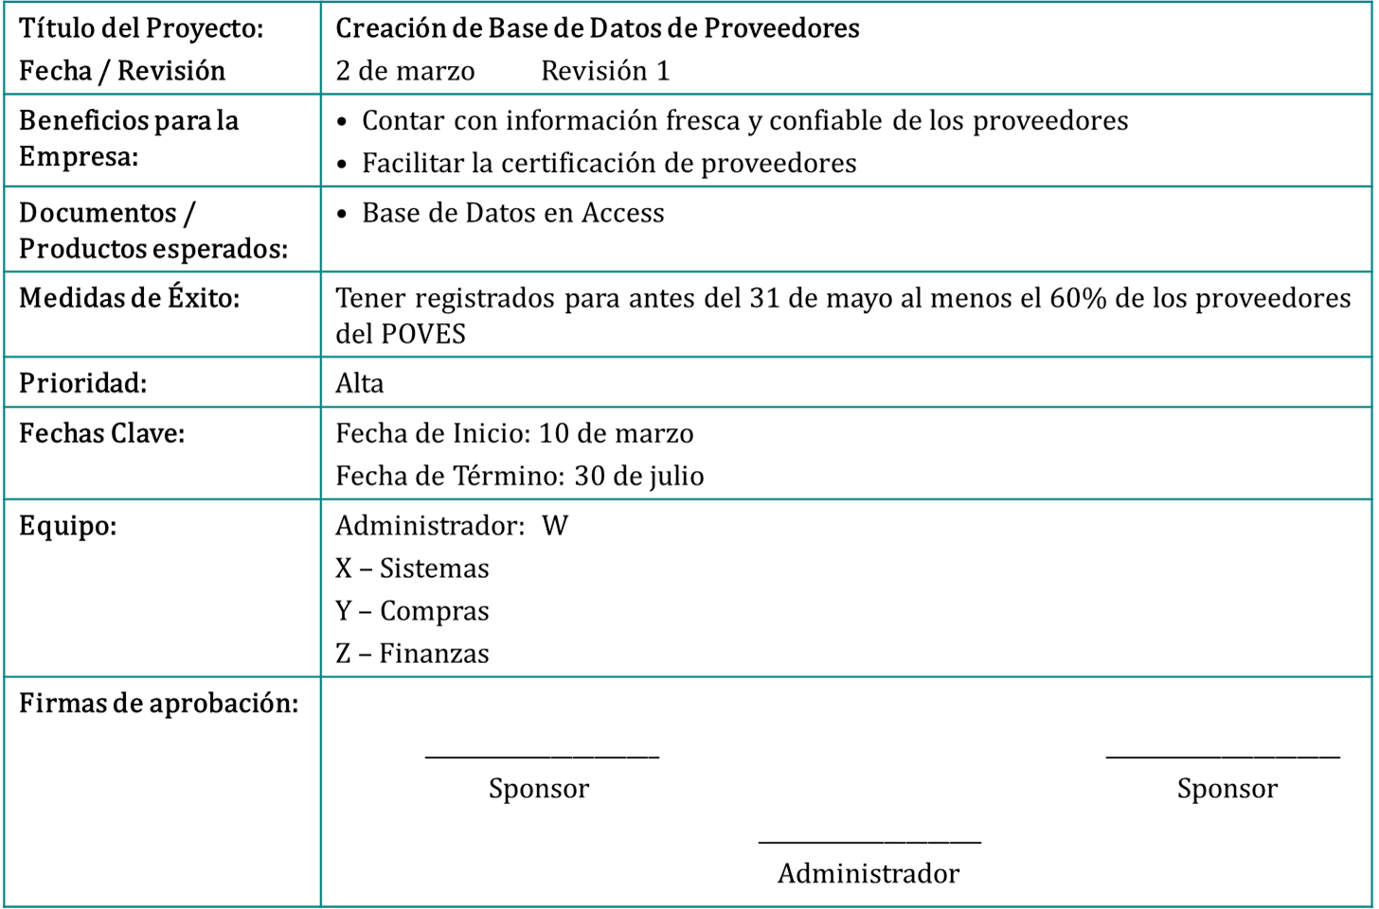

Slide 4

Actividad en equipo
Propuesta de carta sponsor para proponer un proyecto de software

